Slide 1
Diplomarbeitspräsentation / 13.06.2024
PostgreSQL HA Cluster - Konzeption
und Implementation

Slide 2
Inhalt
Einführung
Die Evaluation
Auswertung und Entscheid
Testsystem
Maintenance-Tool
Monitoring
Resultate
Ausblick
Fazit
Fragen

Slide 3
Einführung
Vorstellung
Das KSGR und seine IT
Ausgangslage
Abhängigkeiten
Abgrenzungen
Gegebene Systeme
Zieldefinition
Projektmanagement
Risikomanagement
Risikomatrizen

Slide 4

Vorstellung
Vor- und Nachname: Michael Graber
Geburtsdatum: 27.02.1990
Bereich und Abteilung: Infrastruktur / Data Center
Rolle: DBA für Oracle DBs und Open-Source DBs
Beruflicher Werdegang:
2007 – 2011: Lehre als Konstrukteur EFZ Niveau E
2011 – 2015: Lehre als Informatiker EFZ Applikationsentwicklung
2015: Applikationsentwickler bei den Kraftwerke Oberhasli AG (KWO)
2016 – 2020: KIS Entwickler am KSGR
2020 – 2022: KIS Entwickler und DBA beim KSGR
Seit 2022: DBA und System Engineer beim KSGR

Slide 5
Das KSGR und seine IT
Privatrechtliche Stiftung
Zentrumsspital der Südostschweiz
Vier Standorte in zwei Kantonen
3’446 Mitarbeitende auf 2’585 VZE (2023)
ICT mit 76 Mitarbeitenden (Stand 1. Mai)
Departementsleitung
Applikationsmanagement
Infrastrukturmanagement
Business- und Prozessunterstützung
Digitale und technische Entwicklung
Business Analyse
ICT Projektmanagement
ICT Benutzer und Client Service
ICT Controlling
Administrative Applikationen
Medizinische Applikationen
Netzwerk, Secutity u. Comm.
Data Center
Innovation & Transformation
Digitale Prozessentwicklung
ICT Projektmanagement

Slide 6
Ausgangslage
Über 400 Applikationen
Datenbankinventar Non MS SQL Datenbanken am KSGR
Kein zentraler Cluster
OS / RDBMS | Summe Cluster / Instanzen | Summe Datenbanken
HP-UX | 21 | 24
Oracle Database | 21 | 24
Linux | 26 | 48
MariaDB | 2 | 2
MySQL | 14 | 36
Oracle Database | 1 | 1
PostgreSQL | 8 | 8
Redis | 1 | 1
Windows Server | 33 | 33
MongoDB | 2 | 2
MySQL | 14 | 14
Oracle Database | 5 | 5
PostgreSQL | 12 | 12
Gesamtergebnis | 80 | 105

Slide 7
Abhängigkeiten
Nr. | Objekt | Abhängigkeit | Status | Risiko | Impact
1 | Foreman | VM | Im Einsatz | Nicht betriebsbereit | VMs manuell erstellen
2 | Storage | Speicher für VMs | Storage bereitgestellt | Keine Kapazitäten | Kein Storage für VMs und DBs
3 | Log Management / SIEM | Logs sichern | Umsetzungsphase gestartet | Nicht betriebsbereit | Logs bleiben Lokal Speicherbedarf steigt
4 | HP-UX Ablöseprojekt | Ressourcen | Konzept- und Umsetzungsphase | Ressourcen-engpass | Ressourcenkonflikte Diplomarbeit wird nicht rechtzeitig fertig
5 | GitLab | Sicherung | Betriebsbereit | Nicht betriebsbereit | Keine versionierung Kein CI/CD
6 | PKI | Key Management | Konzeptphase | Nicht betriebsbereit | Zertifikate müssen manuell erzeugt werden
7 | Veeam Kasten K10 | Backup | Benötigt k8s | Nicht betriebsbereit | k8s Backups nicht wie in der Produktion

Slide 8
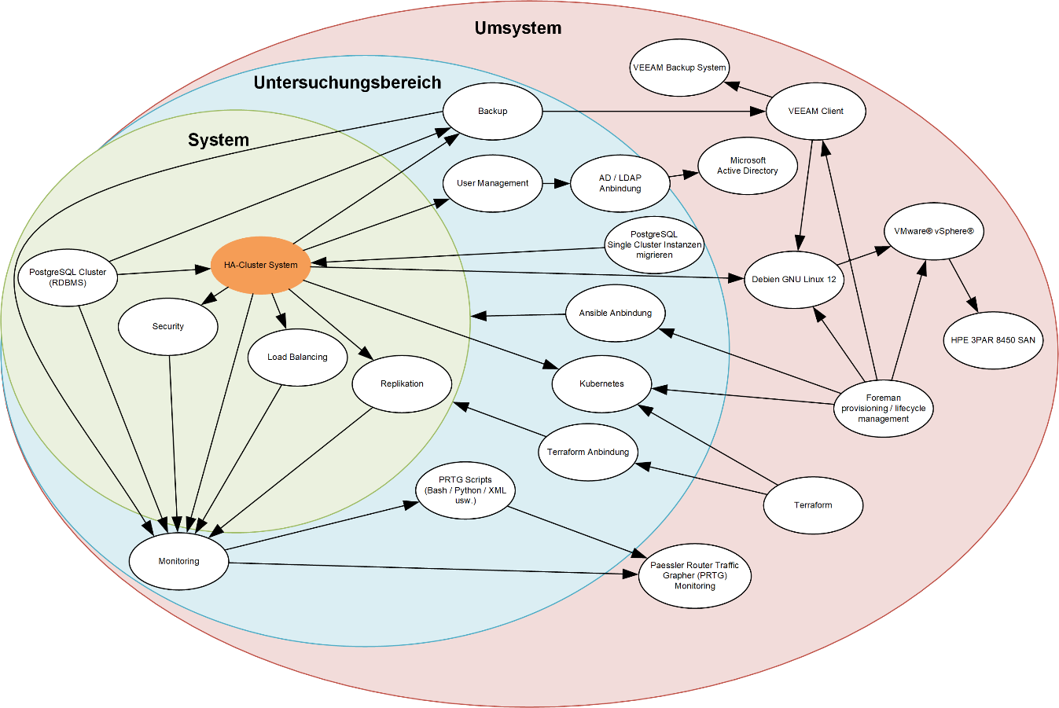
Abgrenzungen

Slide 9
Gegebene Systeme
System | Produkt
Storage | HPE 3PAR 8450 SAN Storage System
Virtualisierungsplattform | VMware® vSphere®
Primäres Backupsystem | VEEAM Backup System
Provisioning / Lifecycle Management System | Foreman
Primäre Linux-Distribution | Debian
Sekundäre Linux-Distributionen | Rocky Linux, Oracle Linux, RHEL
Primäres Monitoring-System | Paessler Router Traffic Grapher (PRTG)
Sekundäres Monitoring-System | Zabbix
Container-Plattform | Kubernetes (k8s)
Infrastructure as code (Iac) System | Ansible und Terraform
Log-Plattform / SIEM-System | In Ausschreibung
Usermanagement | Microsoft Active Directory

Slide 10
Zieldefinition
Nr. | Ziel | Priorität
1 | Evaluation | Hoch
2 | Testsystem | Hoch
3 | Automatisierter Failover | Hoch
4 | Automatisierter Failover Restore | Hoch
5 | Monitoring - Cluster Healthcheck | Mittel
6 | AUTOVACUUM - Parameter verwalten | Mittel
7 | SQL optimierungen - Indizes tracken und verwalten | Mittel
8 | Maintenance - Indizes säubern | Hoch
9 | Housekeeping - Log Rotation | Hoch
10 | User Management - Monitoring | Tief
11 | Evaluationsziel | Hoch
12 | Installationsziel | Hoch
13 | Testziele | Hoch

Slide 11
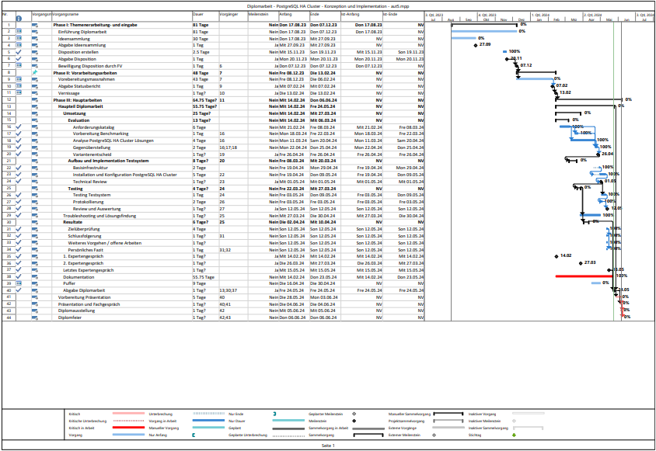
Projektmanagement

Slide 12
Risikomanagement
Identifikation |  | Abschätzung |  | Behandlung
ID | Risiko | WS | SM | Massnahmen ergreifen | WS | SM | Massnahme
1 | Fehlende Ressourcen | 3 | 4 | Ja | 2 | 2 | Organisation / Selbstorg.
2 | HP-UX Ablöseprojekt | 4 | 4 | Ja | 3 | 3 | Ressourcen reservieren
3 | Alte Infrastruktur kann ungeplant sämtliche Ressourcen binden | 4 | 4 | Ja | 3 | 3 | Monitoring vorgängig ausbauen / Massnahmen definieren
4 | Schwächen beim Selbstmanagement und Selbstorganisation | 3 | 3 | Ja | 2 | 2 | Werkzeuge vorgängig definieren
5 | Scope Verlust | 3 | 4 | Ja | 2 | 3 | Ziele klar definieren
6 | Scope Creep | 3 | 4 | Ja | 3 | 3 | Ziele SMART definieren
7 | SIEM nicht betriebsbereit | 4 | 1 | Nein
8 | Foreman nicht betriebsbereit | 3 | 5 | Ja | 3 | 4 | Manuelle Installation vorbereiten

Slide 13
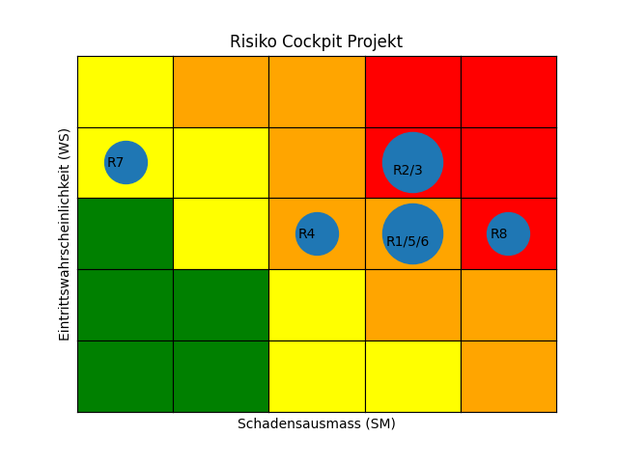
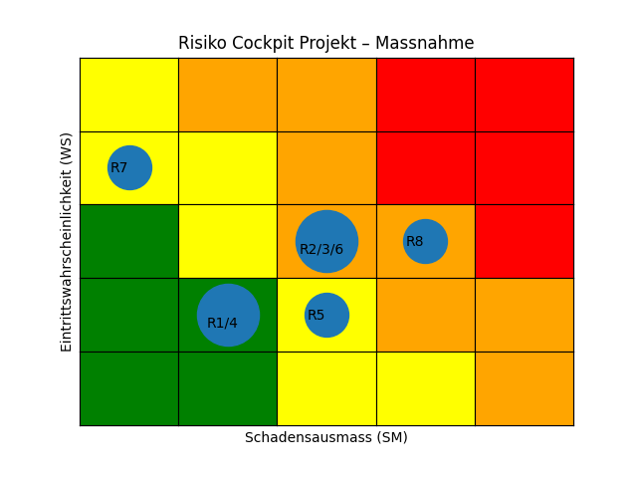
Risikomatrizen

Slide 14
Risikomanagement - Abschluss
ID | Risiko | Assessment | WS | SM | Ergriffene Massnahme | Wirksamkeit
1 | Fehlende Ressourcen | 21.03.2024 | 3 | 4 | Dokumentation ausserhalb Arbeitszeit | begrenzt
2 | HP-UX Ablöseprojekt | 21.03.2024 | 5 | 4 | Ressourcen reserviert | begrenzt
3 | Alte Infrastruktur kann ungeplant sämtliche Ressourcen binden | 21.03.2024 | 4 | 4 | Externe Partner sensibilisiert | begrenzt
4 | Schwächen beim Selbstmanagement und Selbstorganisation | 21.03.2024 | 3 | 3 | - Projektplanung erstellt. - Arbeitspakete geplant | begrenzt
5 | Scope Verlust | 21.03.2024 | 2 | 2 | Ziele SMART definiert | wirksam
6 | Scope Creep | 21.03.2024 | 2 | 3 | Ziele SMART definiert | wirksam
7 | SIEM nicht betriebsbereit | 21.03.2024 | 5 | 1 | Keine
8 | Foreman nicht betriebsbereit | 21.03.2024 | 1 | 1 | Keine
9 | Veeam Kasten K10 nicht betriebsbereit | 21.03.2024 | 5 | 1 | Keine
10 | Kubernetes Testumgebung | 29.04.2024 | 5 | 1 | Keine
11 | Verzug | 29.04.2024 | 4 | 5 | keine

Slide 15
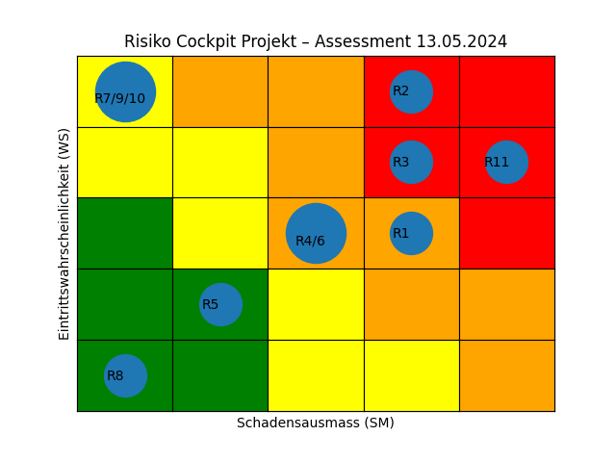
Risikomatrix - Abschluss

Slide 16
Neu erfasste Risiken
Identifikation |  |  | Abschätzung |  | Behandlung
ID | Assessment | Risiko | WS | SM | Massnahmen ergreifen | WS | SM | Massnahme
9 | 19.03.2024 | Veeam Kasten K10 nicht betriebsbereit | 5 | 5 | Ja | 5 | 2 | Backups auf nfs-Shares schreiben
10 | 29.04.2024 | Kubernetes Testumgebung | 5 | 1 | Nein | 5 | 1 | Patroni wird monolithisch. Daher kein Impact
11 | 29.04.2024 | Verzug | 4 | 5 | Ja | 4 | 5 | Streichen was möglich ist

Slide 17
Evaluation
Stakeholder
Scope
Anforderungen
Gängige PostgreSQL HA Cluster Lösungen
Vorauswahl - Ausgeschieden
Vorauswahl - Evaluation
Evaluationsplattformen
Lösungsvergleich
Auswertung – Nutzwert-Analyse
Auswertung – Kosten-Nutzen
Entscheid

Slide 18
Stakeholder
Rolle | Funktion | Departement | Bereich | Abteilung
Zabbix Stakeholder | Abteilungsleiter | D10 ICT | Infrastruktur-management | ICT Netzwerk, Security und Comm.
Stakeholder Data Center Infrastruktur | Abteilungsleiter | D10 ICT | Infrastruktur-management | ICT Data Center
k8s Stakeholder | ICT System Ingenieur | D10 ICT | Infrastruktur-management | ICT Data Center

Slide 19
Scope
Keine Subskription Modelle
Reine Open-Source Varianten
Kein Budget

Slide 20
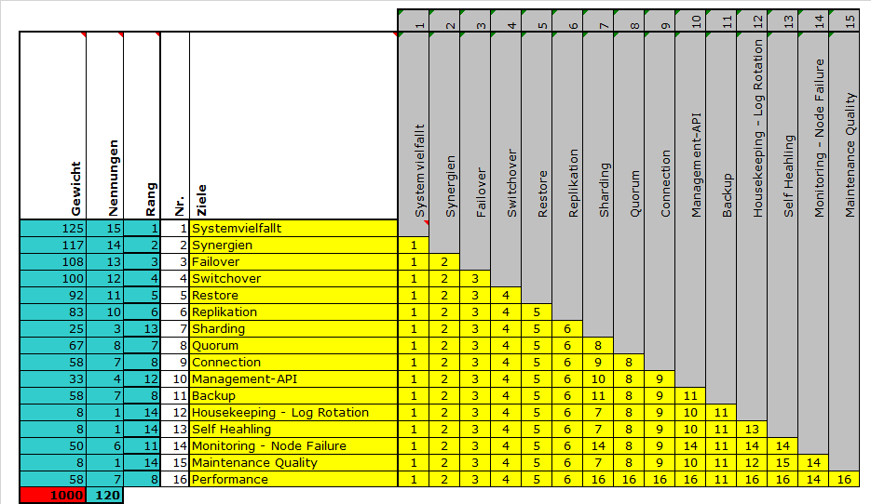
Anforderungen

Slide 21
Gängige PostgreSQL HA Cluster Lösungen
Anbieter | Lösung | Systemart
Percona | Patroni | Monolitisch
EnterpriseDB | Patroni | MonolitischKSGR Lösung
KSGR Lösung | Eigenes System | Monolitisch
The Pgpool Global Development Group | pgpool-II | Monolitisch
Hapostgres | pg_auto_failover | Monolitisch
EnterpriseDB | CloudNativePG | Monolitisch
Zalando SE. | Patroni | Monolitisch
OnGres, Inc. | StackGres | Monolitisch / Distributed SQL
Citus Data, a Microsoft Company | Citus | Distributed SQL
Yugabyte, Inc. | YugabyteDB | Distributed SQL

Slide 22
Vorauswahl - Ausgeschieden
Lösung | Begründung
KSGR-Lösung | Nur zwei Nodes
pgpool-II | Vergleichbarkeit fehlt
pg_auto_failover | Kein Kubernetes Support
CloudNativePG | Kein Mehrwert
Citus row-based-sharding | Eingriff in die Applikationen
Percona - Patroni | Subskription
EnterpriseDB - Patroni | Subskription

Slide 23
Vorauswahl - Evaluation
Lösung | Begründung
Patroni | Monolitisch Kern von StackGres => Synergien
StackGres mit Citus | Patroni im Kern Monolithisch und Verteilt
YugabyteDB | Distributed SQL

Slide 24
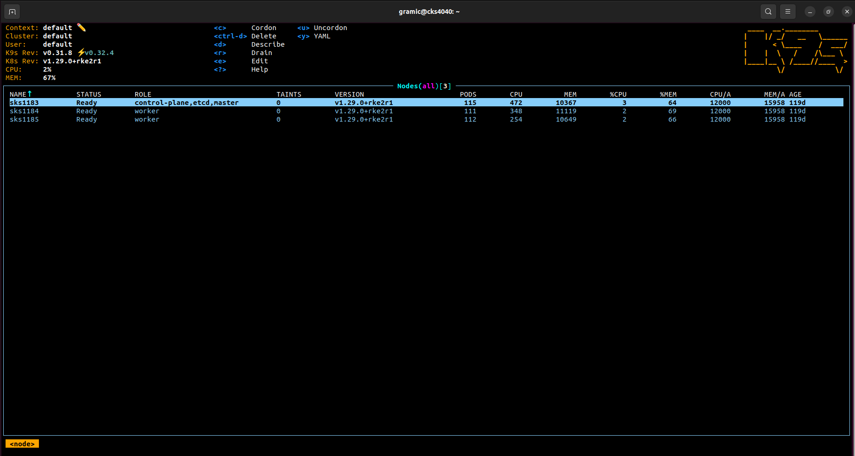
Evaluationsplattformen
Monolithisch
3 Server
1 Virtuelle IP
Verteilt
3 Server
1 Virtuelle IP
3 rke2 Kubernetes Nodes
1 Load Balancer
Lokaler Storage

Slide 25
Systemvergleich

Slide 26
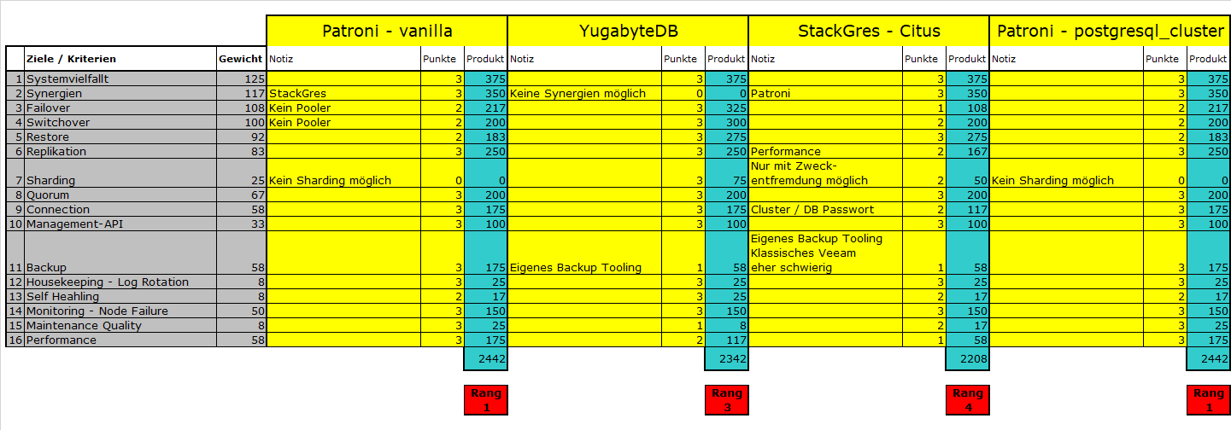
Auswertung – Nutzwert-Analyse

Slide 27
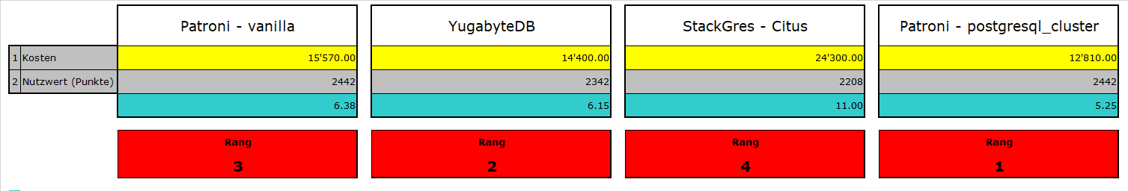
Auswertung – Kosten-Nutzen

Slide 28
Entscheid

Slide 29
Testsystem
Architektur
Umsetzung
Testing
Demo Deploying

Slide 30
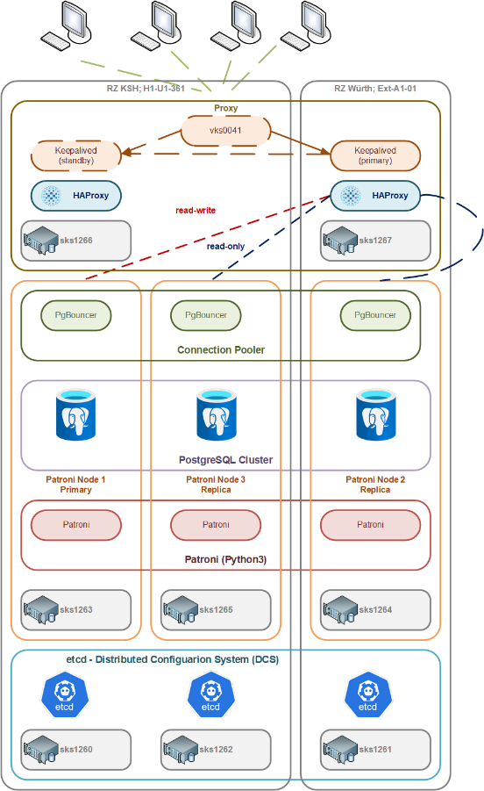
Architektur

Slide 31
Umsetzung

Slide 32
Testing
vitabaks / postgresql_cluster erfüllt folgende Ziele
Failover und Switchover
Autom

Slide 33
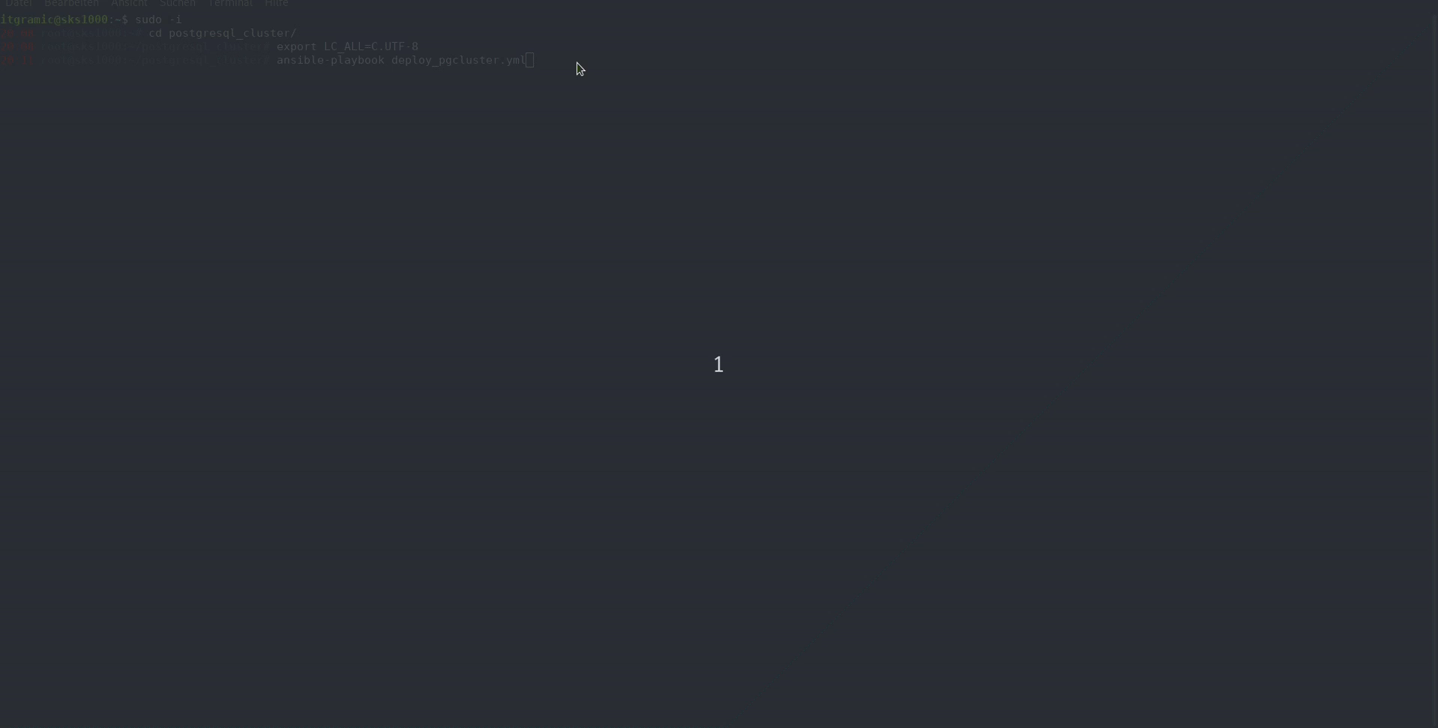
Demo Deploying

Slide 34
Maintenance-Tool
Bloated Tables Berechnen
AUTOVACUUM Berechnen

Slide 35
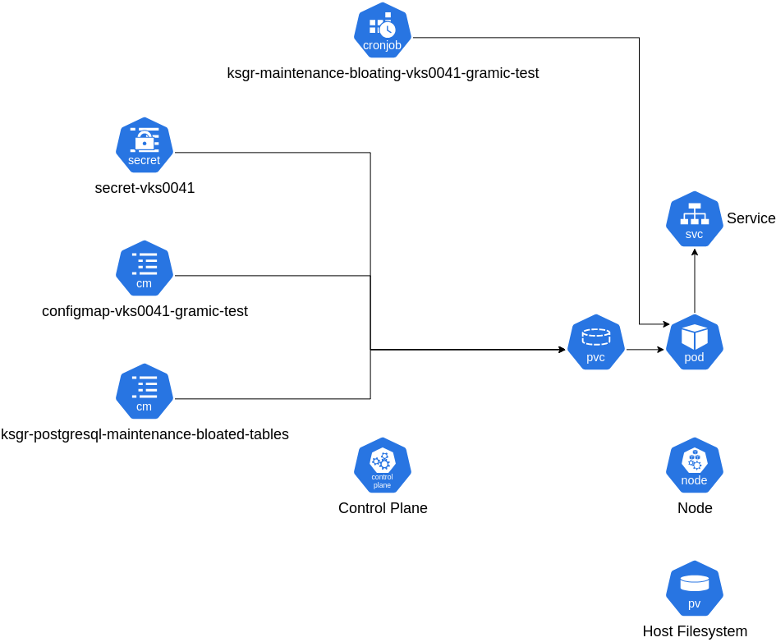
Maintenance-Tool - Bloated Tables
Liest aufgeblähte Tabellen und Indizes aus
Vakuumiert Tabellen
Baut Indizes neu auf

Slide 36
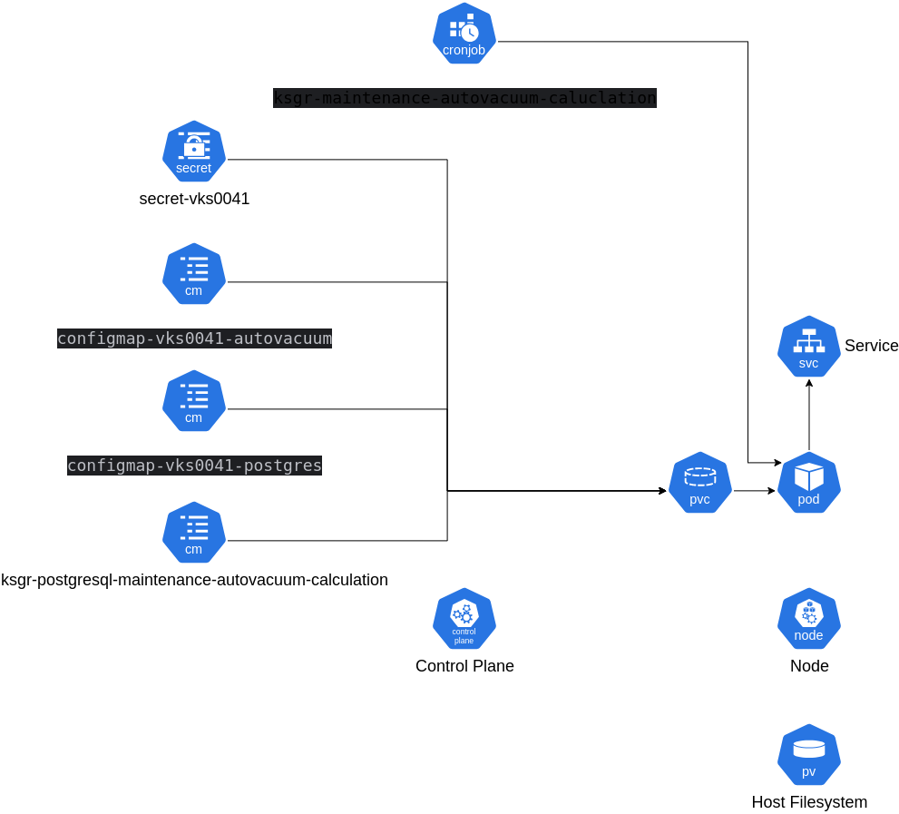
Maintenance-Tool – AUTOVACUUM Berechnen
Liest die Anzahl mutierter Datensätze aus
Holt die Grenze für den AUTOVACUUM aus
Berechnet den notwendigen Parameter autovacuum_vacuum_scale_factor
Schreibt ein HTML mit dem aktuellen und Berechneten Parameter

Slide 37
Maintenance-Tool – Demo

Slide 38
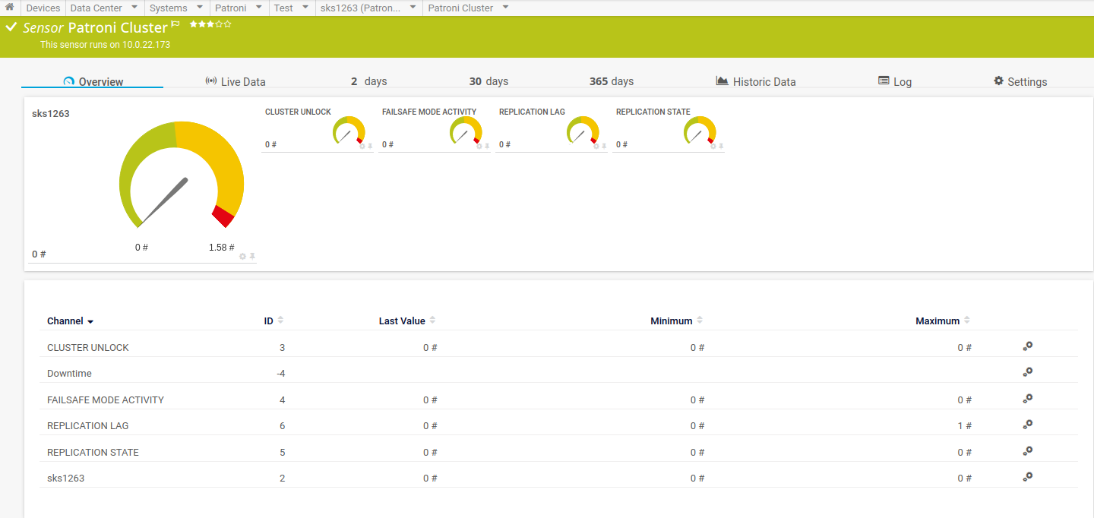
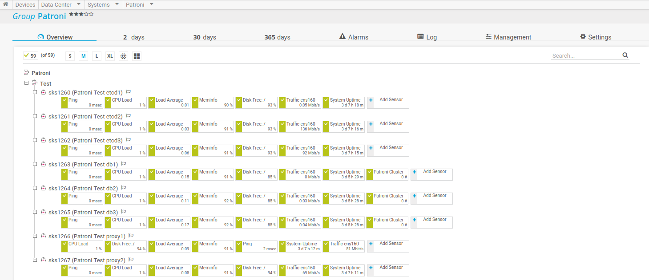
Monitoring

Slide 39
Resultate
Zielüberprüfung
Nicht erreichte Ziele
Projektcontrolling

Slide 40
Resultate - Zielüberprüfung
Nr. | Ziel | Priorität | Erreichungsgrad
1 | Evaluation | Hoch | Ziel erreicht
2 | Testsystem | Hoch | Ziel erreicht
3 | Automatisierter Failover | Hoch | Ziel grösstenteils erreicht
4 | Automatisierter Failover Restore | Hoch | Ziel erreicht
5 | Monitoring - Cluster Healthcheck | Mittel | Ziel erreicht
6 | AUTOVACUUM - Parameter verwalten | Mittel | Ziel erreicht
7 | SQL optimierungen - Indizes tracken und verwalten | Mittel | Nicht umgesetzt
8 | Maintenance - Indizes säubern | Hoch | Ziel erreicht
9 | Housekeeping - Log Rotation | Hoch | Ziel erreicht
10 | User Management - Monitoring | Tief | Nicht umgesetzt
11 | Evaluationsziel | Hoch | Ziel erreicht
12 | Installationsziel | Hoch | Ziel erreicht
13 | Testziele | Hoch | Ziel grösstenteils erreicht

Slide 41
Resultate – Nicht erreichte Ziele
Zielüberprüfung
Nicht erreichte Ziele

Slide 42
Resultate – Projektcontrolling
190 investierte Arbeitsstunden
Über 74 Stunden Dokumentation
Grösste Abweichung bei «Analyse PostgreSQL HA Cluster Lösungen»

Slide 43
Ausblick
SIEM und PKI einbinden
An Veeam Backup anbinden
Hardening des Systems
In KSGR Ansible integrieren
Maintenance-Tools in KSGR Kubernetes integrieren
Produktivsystem aufbauen
YugabyteDB aufbauen

Slide 44
Fazit
Rückblick
Ziele reduzieren
Zeitplan und Dokument anders aufbauen
Komfortzone verlassen
Technische Erkenntnisse
rke2
local-path-provisioner
MetalLB
Distributed SQL
Arbeitstechnische Erkenntnisse
Problemkomplexität reduzieren

Slide 45
Fragen?

Slide 48




















ICON – Vorlagen

